Slide 1



БЕЗБАР'ЄРНА ЗАЙНЯТІСТЬ:
ПРОГРАМИ ПІДТРИМКИ ВІД
СЛУЖБИ ЗАЙНЯТОСТІ
Олександр Котуков
директор Харківського обласного центру зайнятості

Slide 2
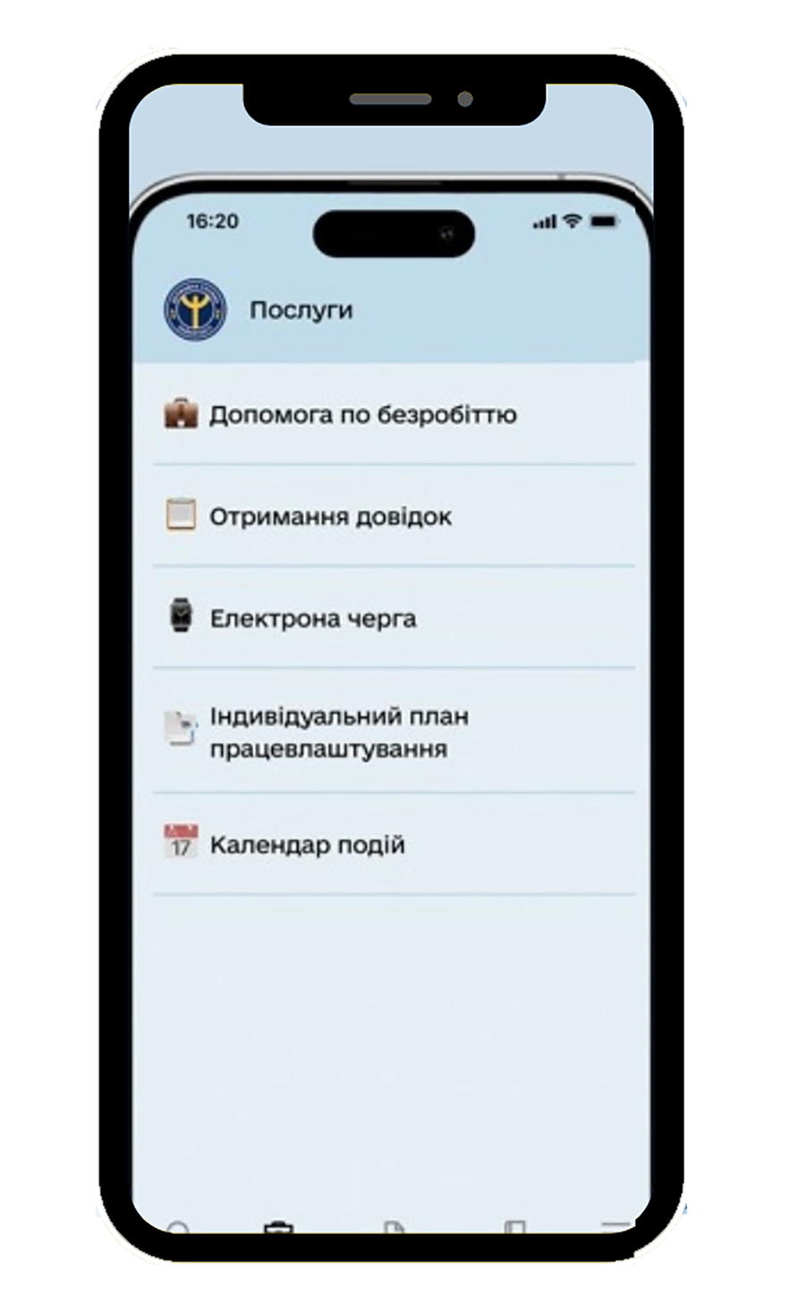
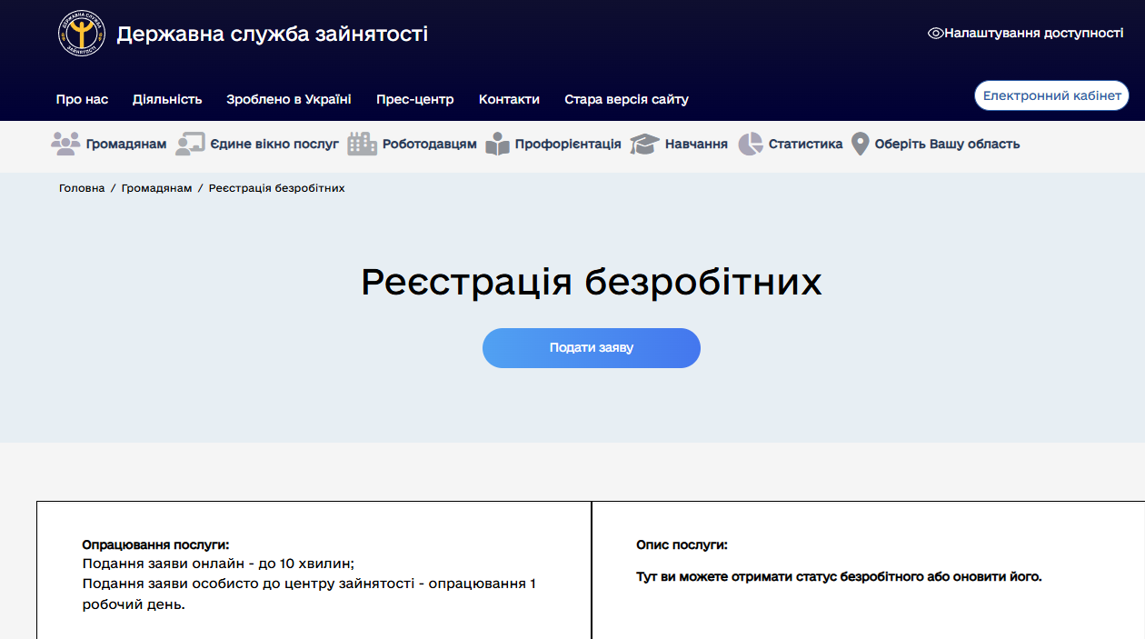
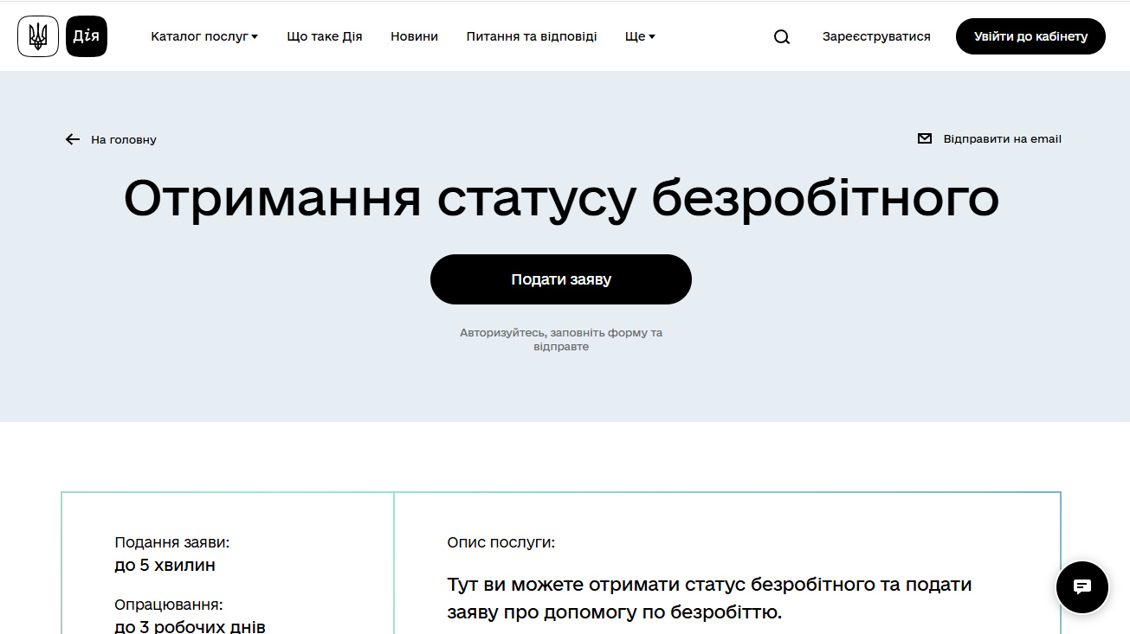
Які важелі має служба зайнятості для забезпечення безбар`єрності?
З початку року статус безробітного
мали
Цифрові сертифікати (SB)
564
особи з інвалідністю
Єдина точка доступу до ринку праці
1

Slide 3
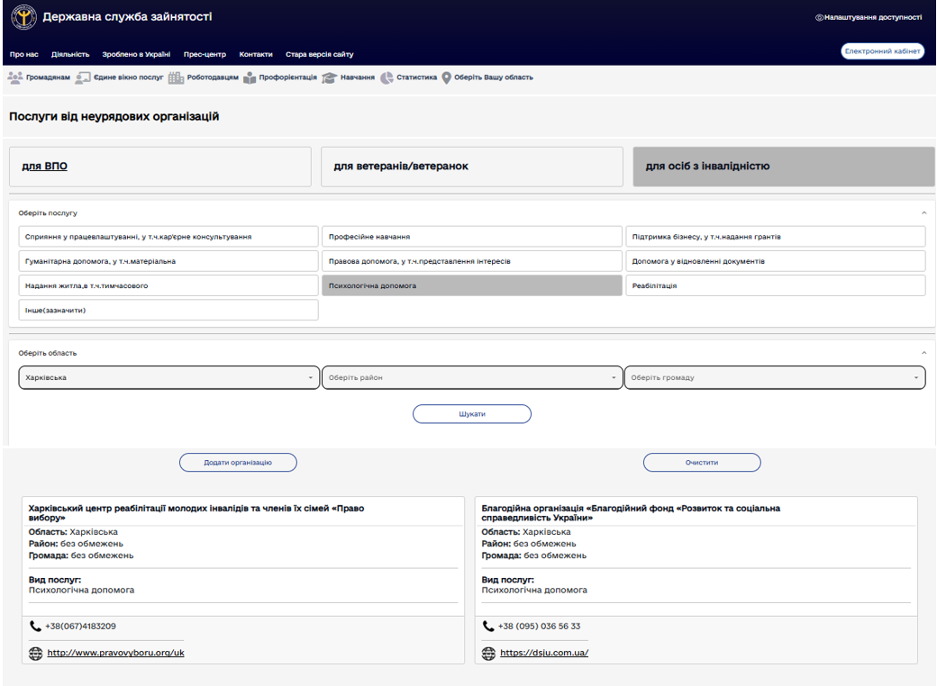
Єдине вікно послуг
Понад
600
програм
підтримки
2

Slide 4
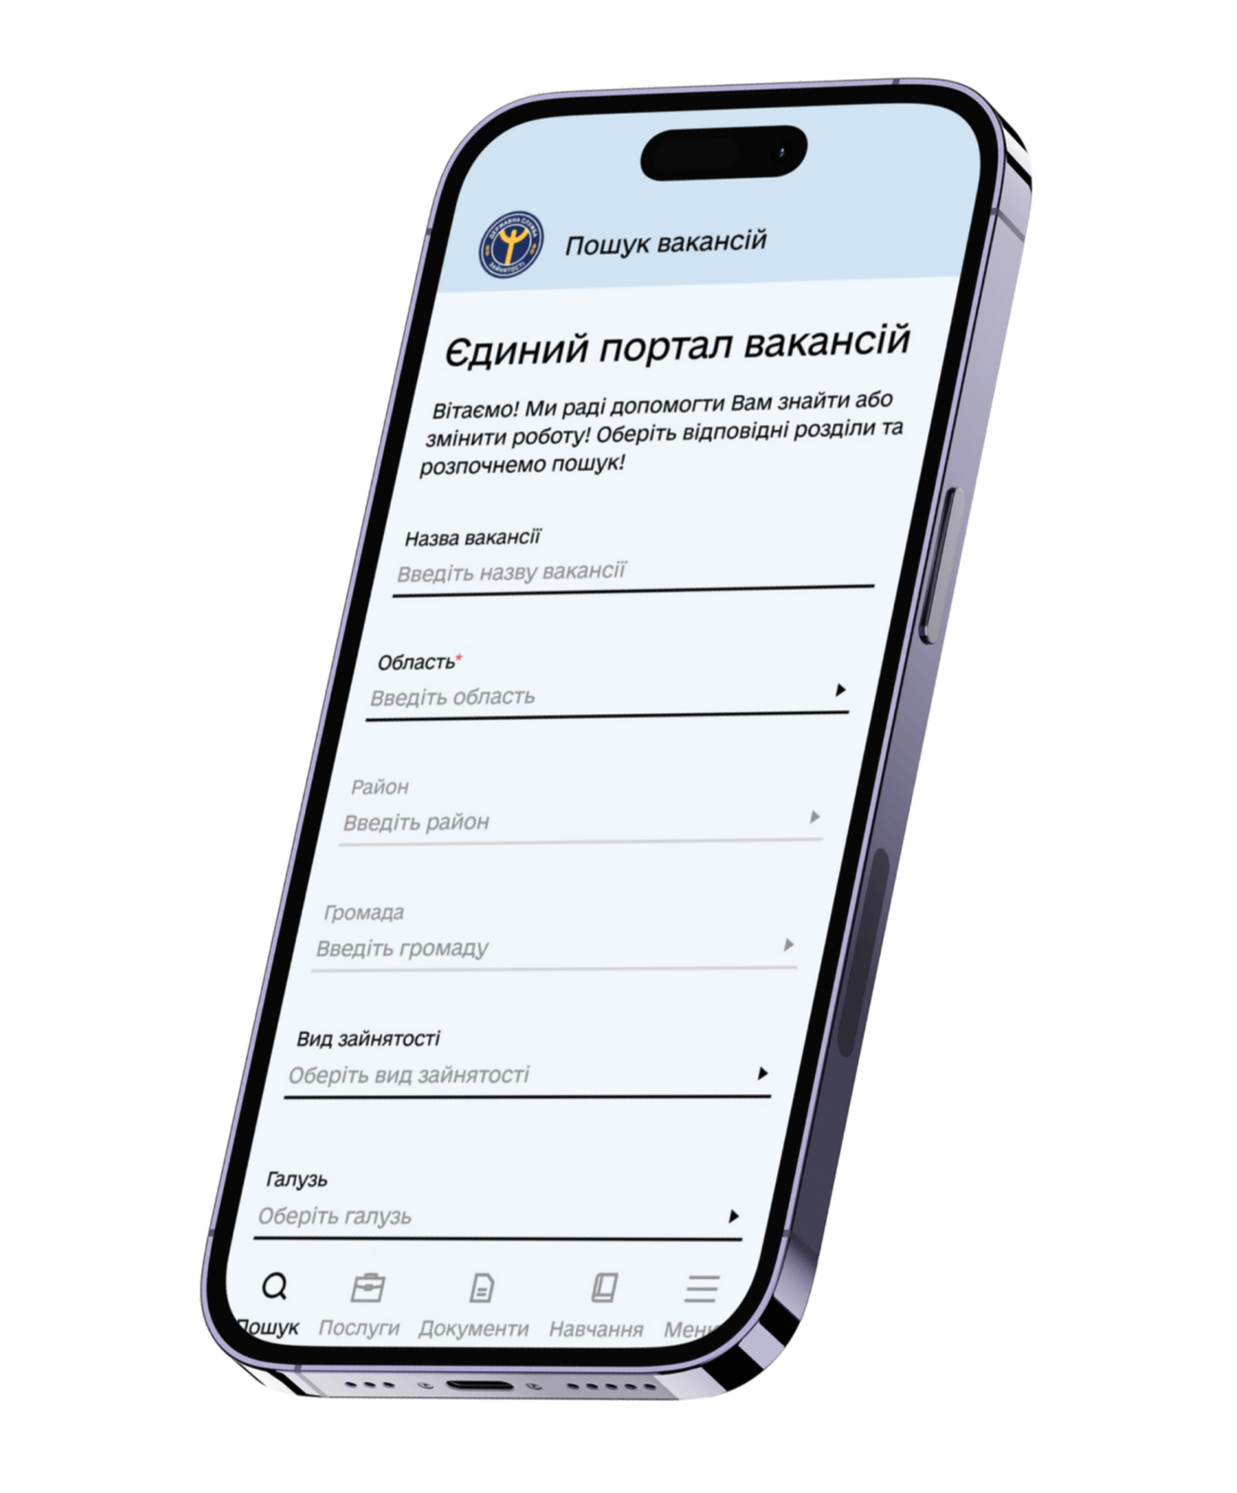
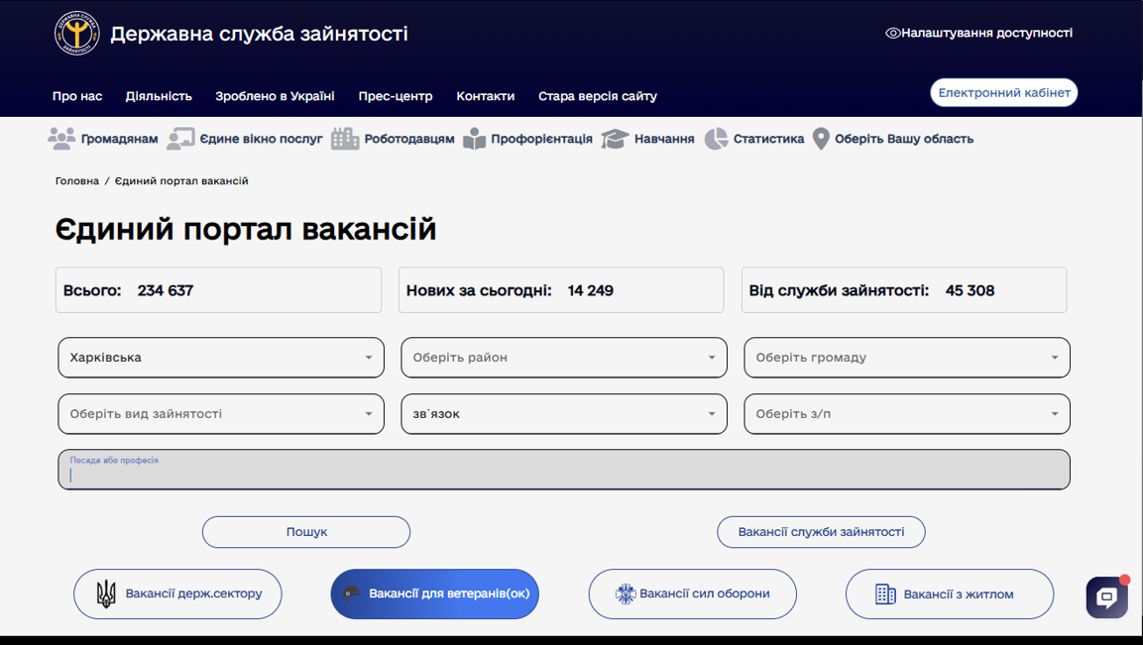
Працевлаштування
Система
рейтингування
на блокчейні
Система
рейтингування
на блокчейні
Забезпечено
зайнятість
для людей
з інвалідністю
Цифрові сертифікати (SB)
187
Доступна послуга індивідуального супроводу, де фахівці служби підбирають вакансії, враховуючи особливості клієнта, включаючи організацію професійної підготовки безпосередньо на робочому місці.
Єдина точка доступу до ринку праці
3

Slide 5





Професійне навчання та ваучери
Система
рейтингування
на блокчейні
Отримання ваучера
Навчання в ЦПТО служби зайнятості для осіб з інвалідністю та учасників бойових дій
Система
рейтингування
на блокчейні
400
освітніх програм
підвищення кваліфікації
155
професій та
спеціальностей
Цифрові сертифікати (SB)
98 робітничих професій
відсутнє обмеження щодо віку для людей з інвалідністю
Забезпечуються:
місцем проживання;
компенсацією витрат на проїзд;
медичним оглядом
19 пройшли профнавчання
10 отримали ваучер
4

Slide 6
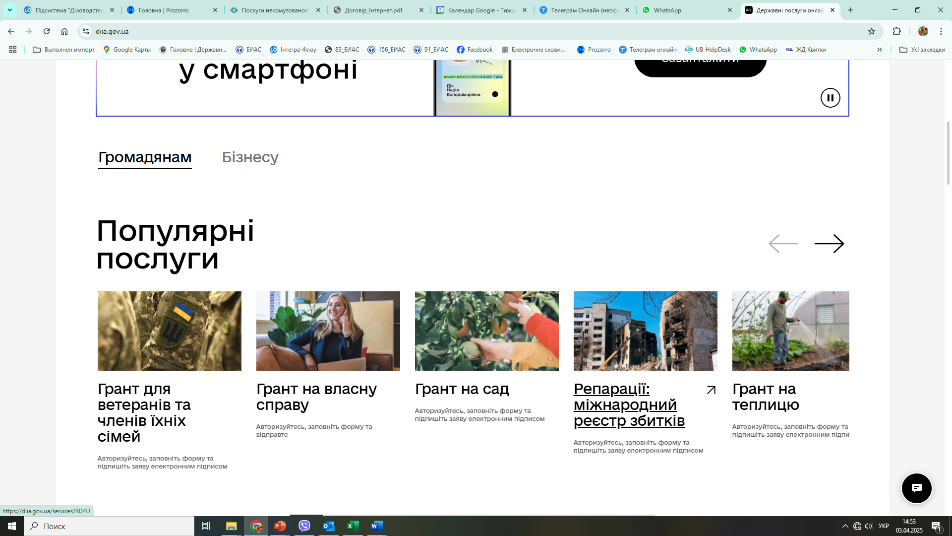

Служба зайнятості надає гранти на створення або
розвиток власної справи
до 500 тис. грн
Грант на власну справу
Грант для ветеранів та членів їхніх сімей
до 1млн грн
учасники бойових дій, особи з інвалідністю внаслідок війни
Підприємці з інвалідністю
39
12
2025 рік
з них
5 УБД
звернулось
отримали грант
5

Slide 7
Сприяння роботодавцям, які працевлаштовують людей з інвалідністю
Компенсація за облаштування робочих місць для людей з інвалідністю
Компенсація за працевлаштування людей з інвалідністю, які мають статус зареєстрованого безробітного
Компенсація за працевлаштування людей з інвалідністю, які мають статус ВПО
РОЗМІР КОМПЕНСАЦІЇ
до 120 тис. грн для1 групи
до 80 тис. грн для 2 групи
50% фактичних витрат на оплату праці або ЄСВ
в розмірі мінімальної
заробітної плати
РОБОТОДАВЦІ ОТРИМАЛИ ДОПОМОГУ ЗА ПРАЦЕВЛАШТУВАННЯ:
11
людей з інвалідністю
18
людей з інвалідністю
34
людей з інвалідністю
6

Slide 8
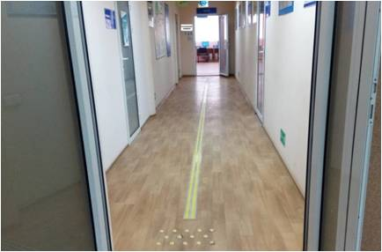
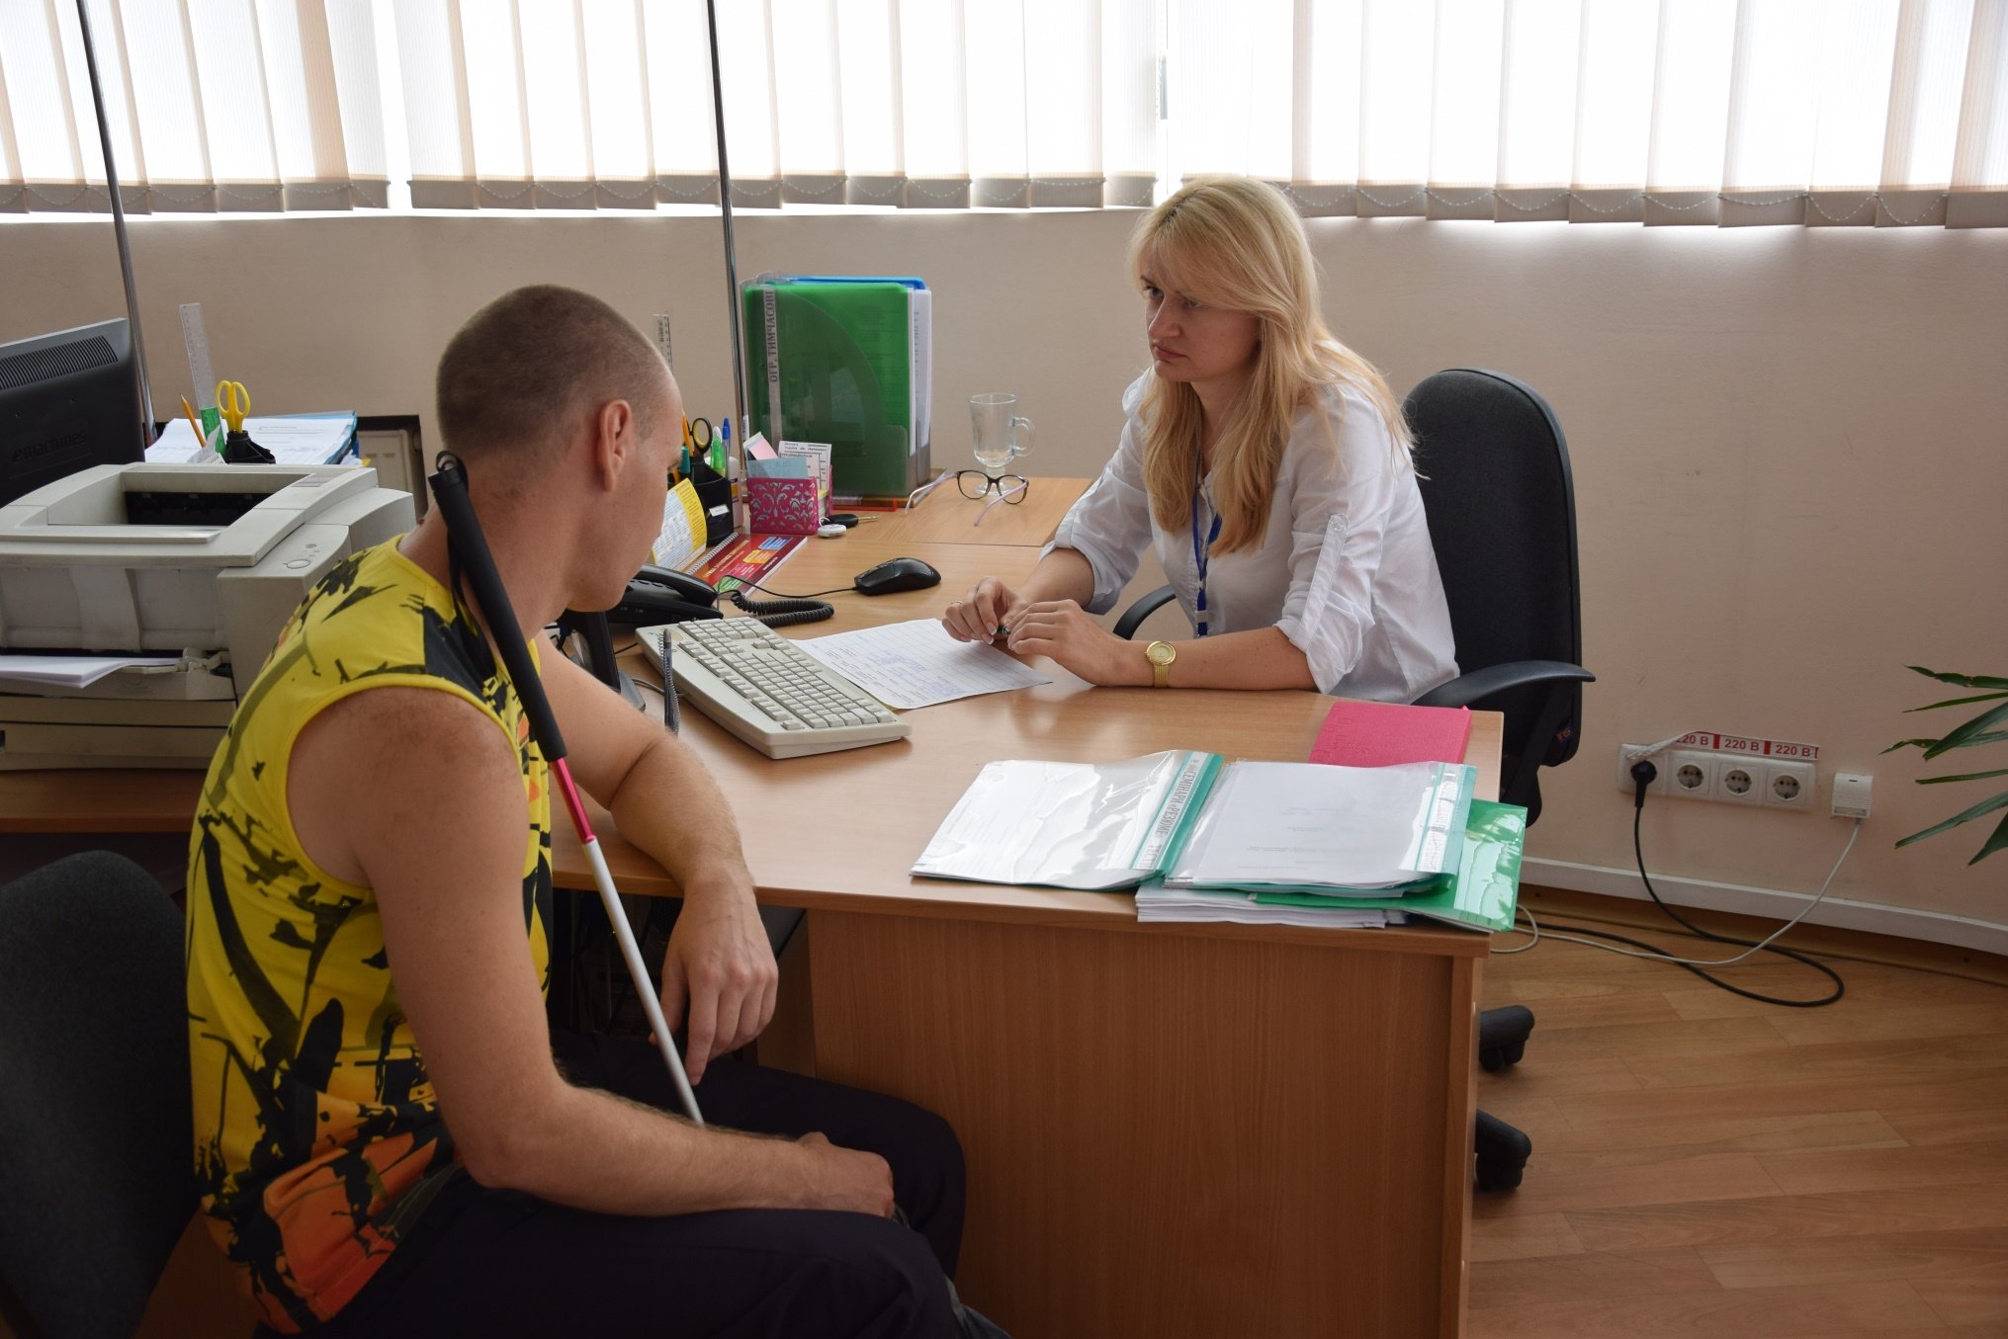
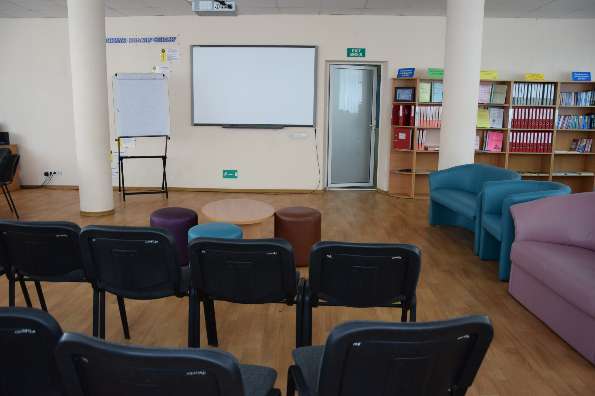
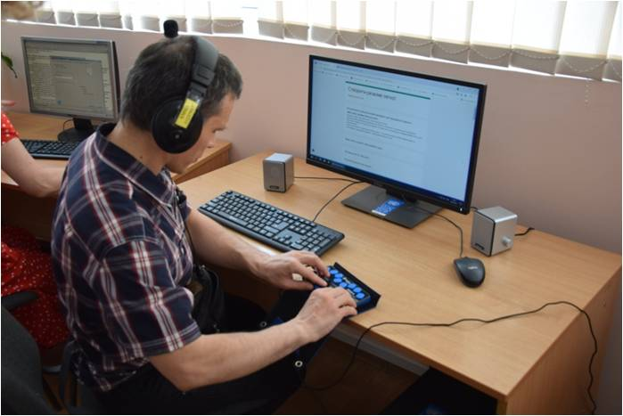
Забезпечення безбар`єрного доступу до послуг
служби зайнятості
Інклюзивний коворкінг «Доступна зайнятість»
7

Slide 9
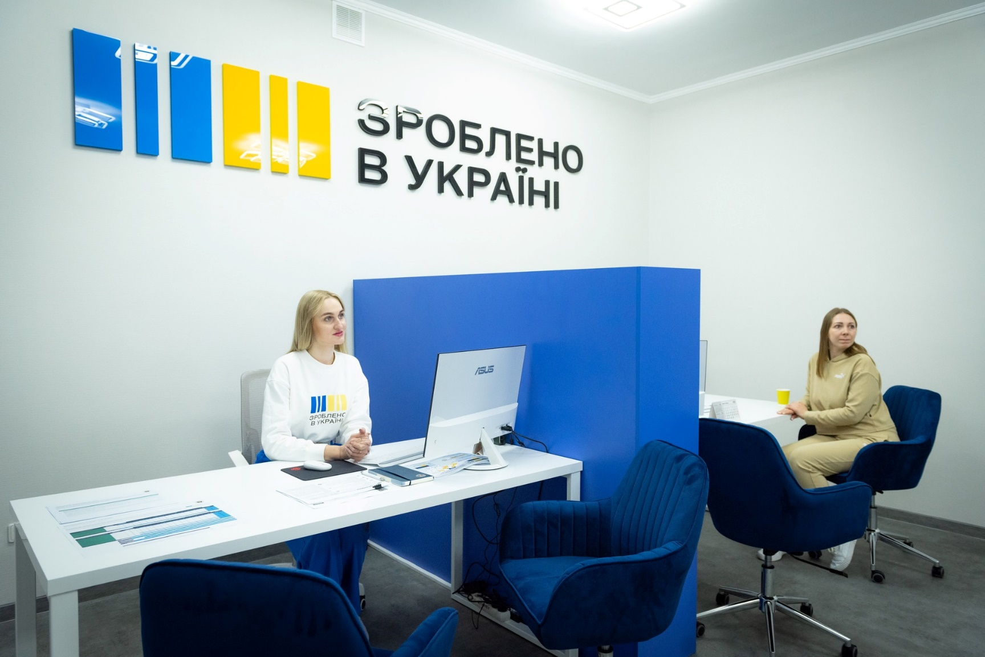
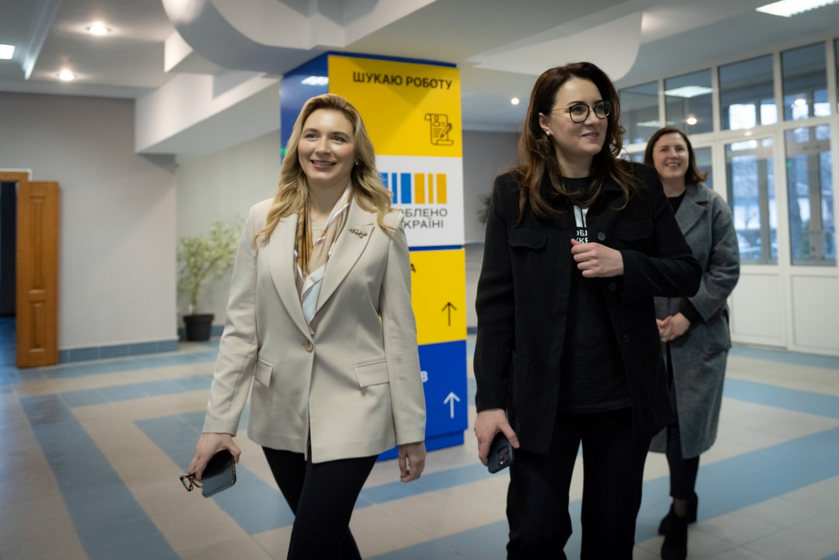
Офіси платформи «Зроблено в Україні»
Консультація щодо компенсацій для роботодавців
Отримання
ваучера
Консультації
щодо грантових програм
Інформаційна
підтримка
Допомога в
оформленні документів
8

Slide 10
ДЯКУЮ ЗА УВАГУ!

